Slide 1
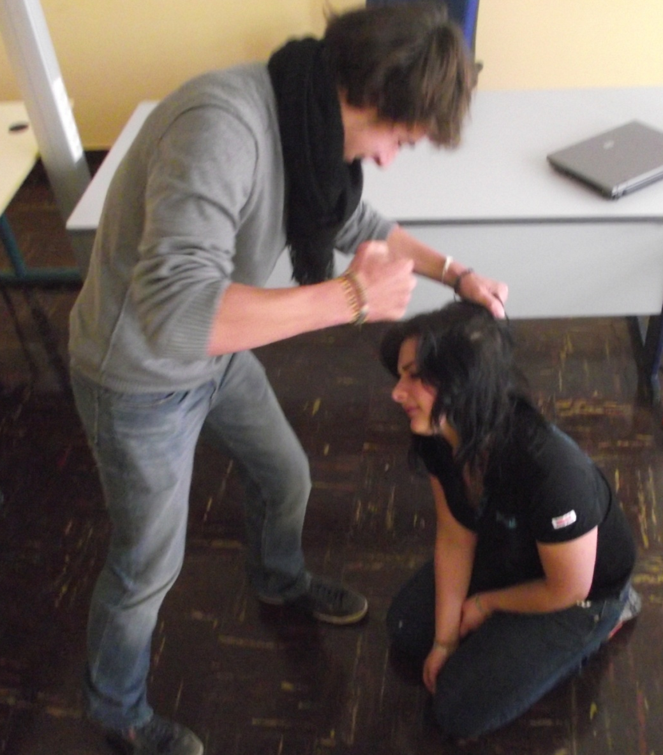
Les coups prennent le relais et s’amplifient avec le temps…
Tu l’as bien mérité…!!
Ça t’apprendra!!!
Excuses moi, je n’aurai pas dû… Je te promets que ça ne se reproduira plus!

